Slide 1
Open Webslides Annotator
Groep: Webslides-01
Bavo Deprez
Kurt D’haene
Phaedra Neirinck
Simeon Bruyland
webslides-01.project.tiwi.be

Slide 2
Overzicht
Overzicht – Sidebar – Nieuw – Selectie – Weergave – Zoeken – Filteren – Sprint 2
Sidebar
Nieuwe annotatie
Selectie
Weergave
Filteren en zoeken
Zoeken
Filteren
Sprint 2

Slide 3
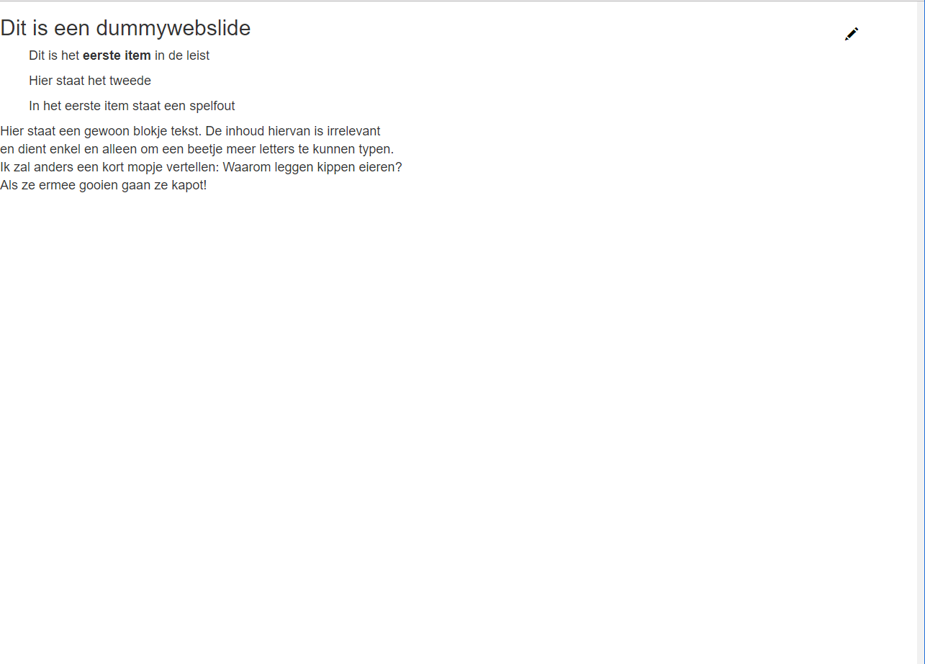
Sidebar
Overzicht – Sidebar – Nieuw – Selectie – Weergave – Zoeken – Filteren – Sprint 2

Slide 4
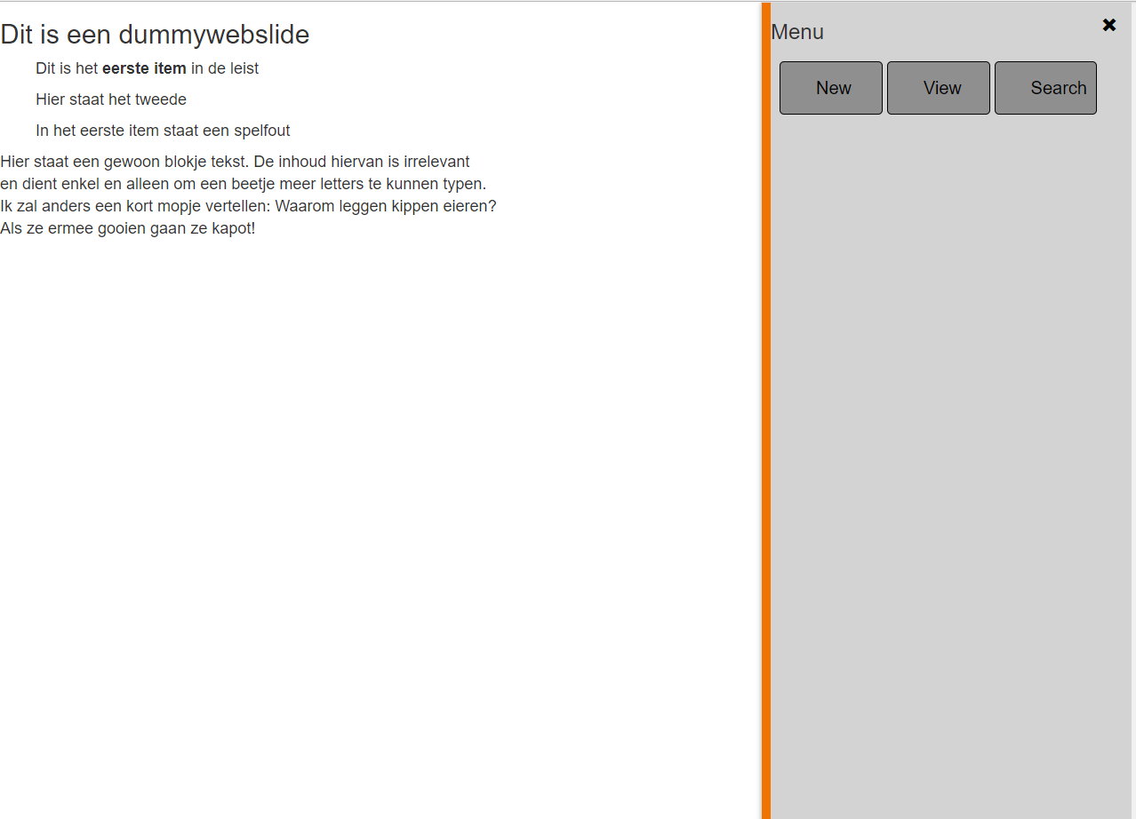
Sidebar
Overzicht – Sidebar – Nieuw – Selectie – Weergave – Zoeken – Filteren – Sprint 2

Slide 5
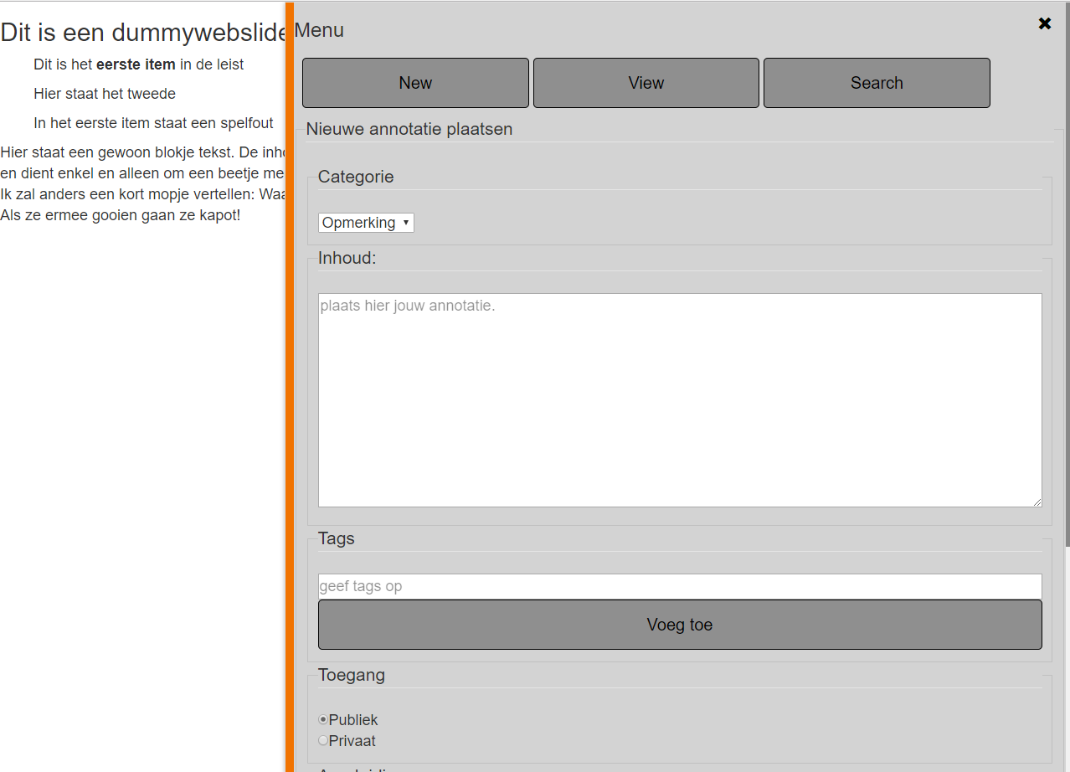
Sidebar
Overzicht – Sidebar – Nieuw – Selectie – Weergave – Zoeken – Filteren – Sprint 2

Slide 6
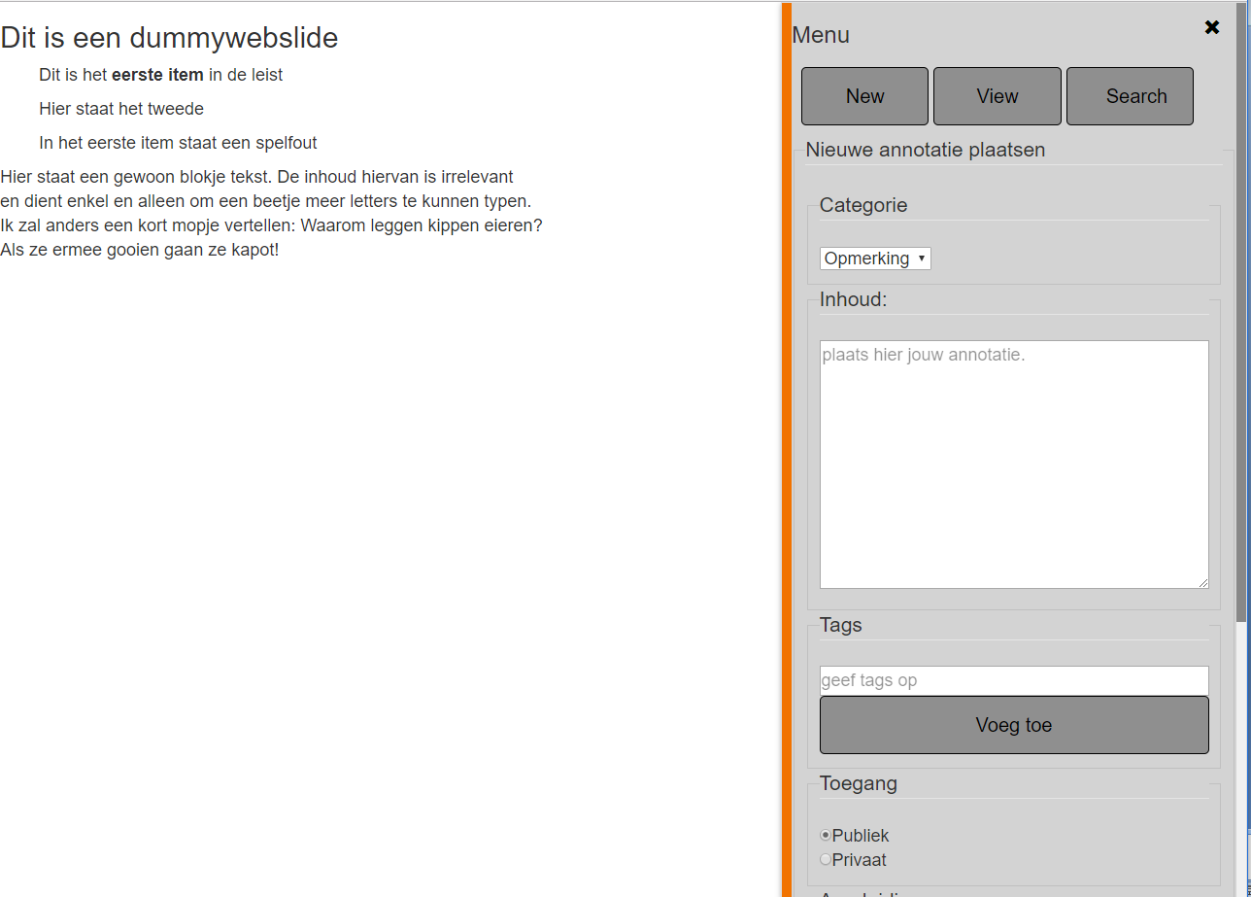
Nieuwe annotatie toevoegen
Overzicht – Sidebar – Nieuw – Selectie – Weergave – Zoeken – Filteren – Sprint 2

Slide 7
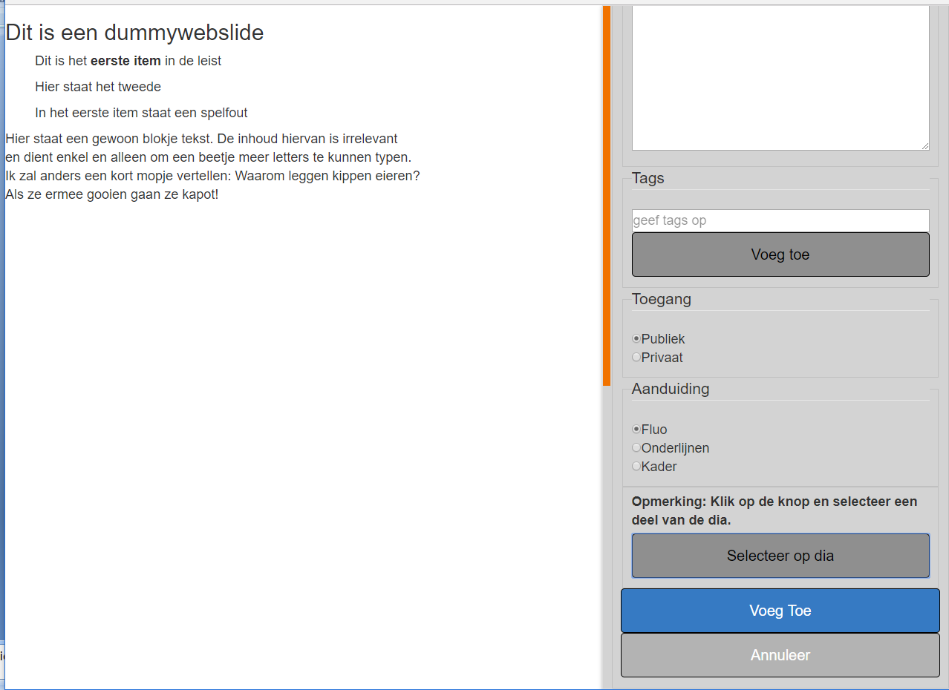
Nieuwe annotatie toevoegen
Overzicht – Sidebar – Nieuw – Selectie – Weergave – Zoeken – Filteren – Sprint 2

Slide 8
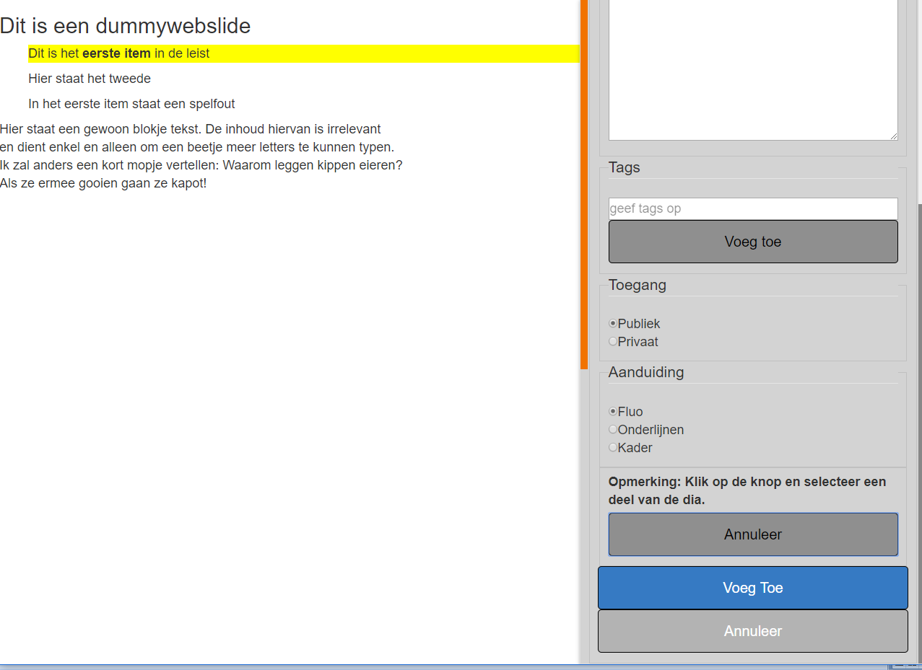
Selectie op slide
Overzicht – Sidebar – Nieuw – Selectie – Weergave – Zoeken – Filteren – Sprint 2

Slide 9
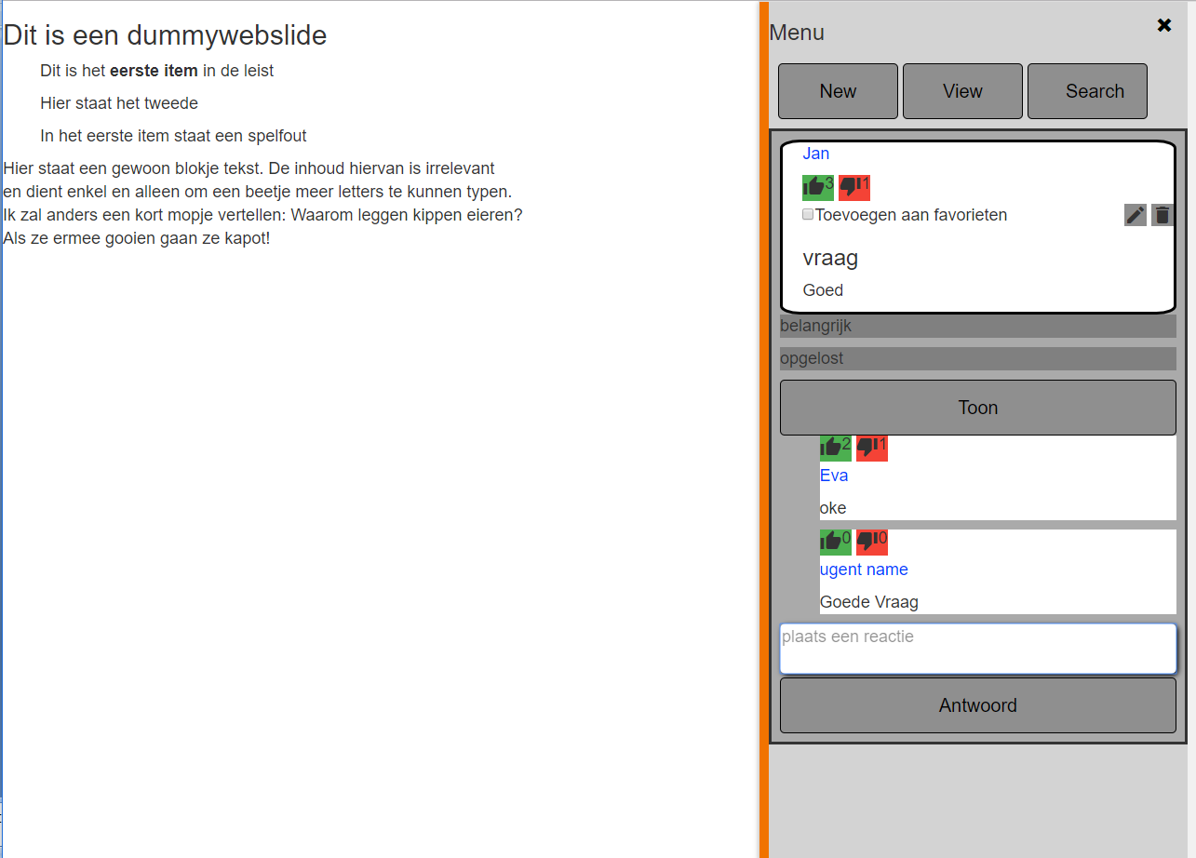
Weergave annotatie
Overzicht – Sidebar – Nieuw – Selectie – Weergave – Zoeken – Filteren – Sprint 2

Slide 10
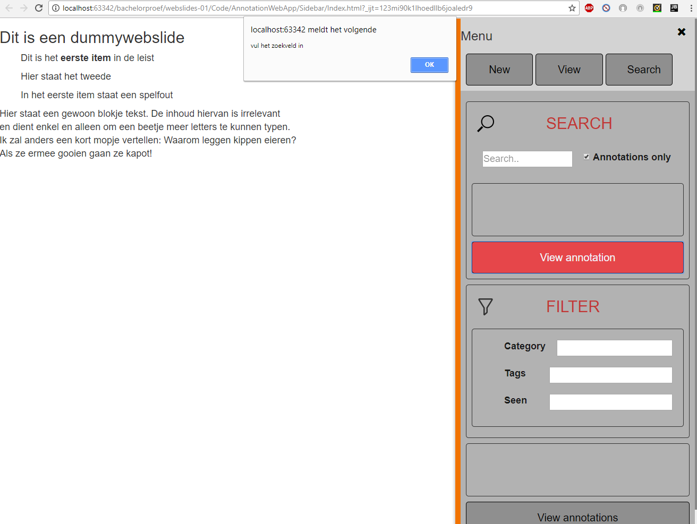
Filteren en zoeken
Overzicht – Sidebar – Nieuw – Selectie – Weergave – Zoeken – Filteren – Sprint 2

Slide 11
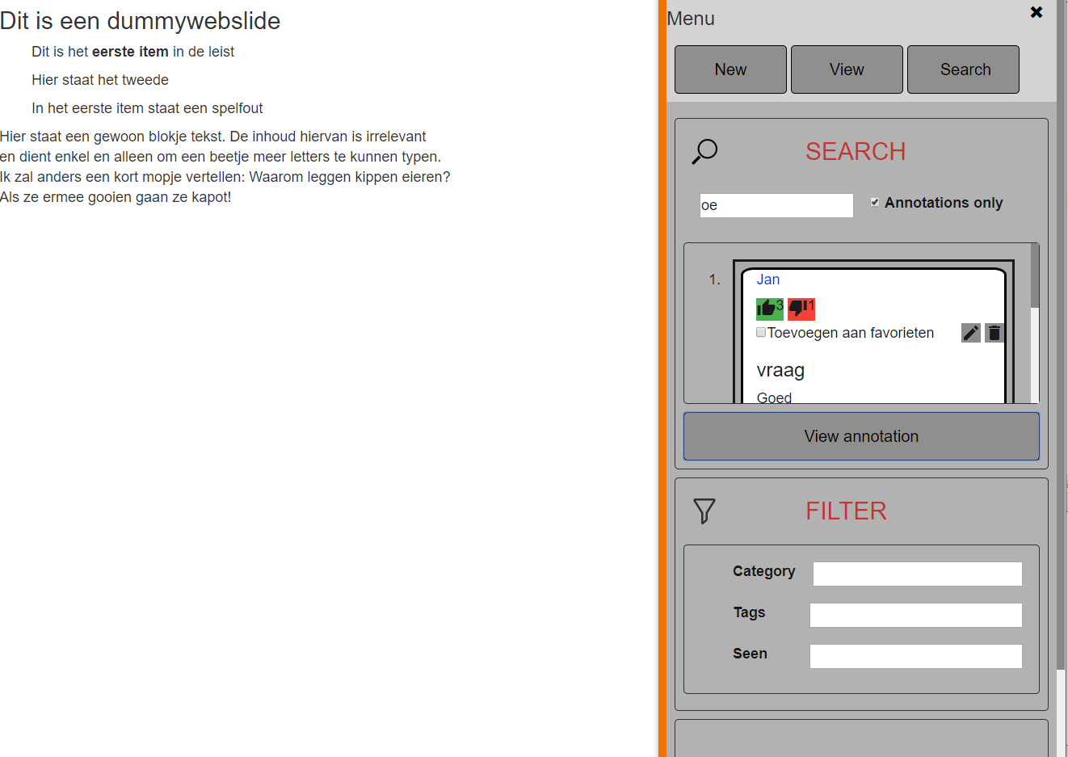
Zoeken
Overzicht – Sidebar – Nieuw – Selectie – Weergave – Zoeken – Filteren – Sprint 2

Slide 12
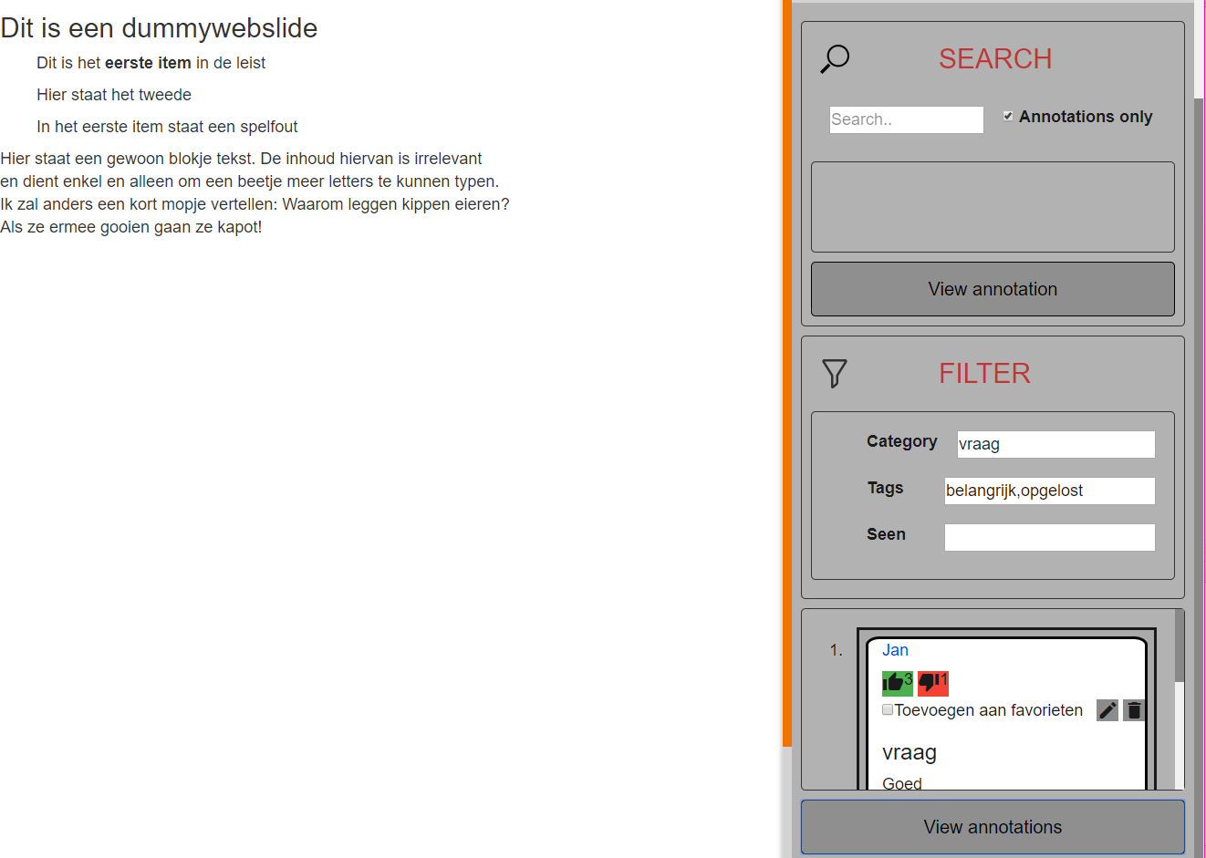
Filteren
Overzicht – Sidebar – Nieuw – Selectie – Weergave – Zoeken – Filteren – Sprint 2

Slide 13
Sprint 2: voorstellen
Overzicht – Sidebar – Nieuw – Selectie – Weergave – Zoeken – Filteren – Sprint 2
CSS toevoegen
Cherrypicking
Integratie met bestaande webslides
Mobiele sidebar
Integratie in andere browsers
“seen” en “unseen”

Slide 14


